Slide 1
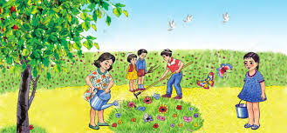
O‘zbek tili
6-sinf
Mavzu:
Bahorgi ishlar
(Payt va o‘rin ravishlari )

Slide 2
Avvalgi darsda o‘tilgan mavzuni tekshiramiz
Maqsad va sabab ravishlari ishtirok etgan maqollar yozing.
Qasddan qilingan ish, keltirar tashvish.
Maqsadsiz ishning pushaymoni ko‘p.
Ilojsizlik inson boshini egar.

Slide 3
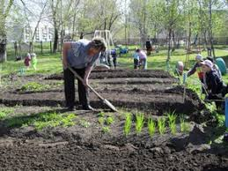
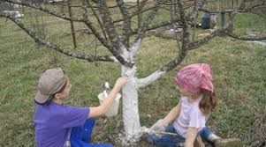
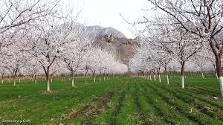
Bahorgi ishlar

Slide 4
1-mashq
Matnni o‘qing.
Bahor uyg‘onish va yangilanish faslidir. Avval maysalar ko‘karadi, so‘ngra daraxtlar kurtak chiqaradi, gullar ochiladi. Har yili bahorda yangi daraxt ko‘chatlari o‘tqaziladi. Yerlar chopilib, dalalarga ekinlar ekiladi. Ko‘cha-hovlilar tozalanib, turli gullar ekiladi. Issiq mamlakatlarga uchib ketgan qushlar qaytib kela boshlaydilar. Eng avval qaldirg‘ochlar uchib keladi, shuning uchun ularni bahor elchilari deb ataydilar. Bahor barchaga: o‘simliklarga ham, hayvonlar, qushlarga ham, insonlarga ham quvonch keltiradi.

Slide 5
Bilib oling!
Kecha, bugun, erta, indin, o‘tgan kun, o‘tgan yil, kelasi yil, har yili, har kuni, ertalab, kunduzi, kechqurun, kech, hozir, ilgari, avval, doim, oldin, dastlab, keyin, so‘ng, hali so‘zlari payt ravishlari deyiladi. Ular qachon?, qay vaqt? so‘roqlariga javob bo‘ladi.

Slide 6
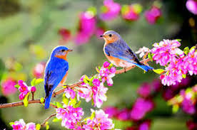
1-topshiriq
Berilgan tayanch so‘zlar yordamida, bahorda bajariladigan ishlar haqida matn tuzing.
Daraxt ko‘chatlari, gul ko‘chatlari, oqlamoq, ekmoq, taglarini yumshatmoq, gul ekmoq, gullarni parvarishlamoq.

Slide 7
Topshiriqni tekshiramiz
O‘lkamizga bahor fasli keldi. Bahorda tabiat uyg‘onadi. Barcha insonlar bahorgi ishlar bilan band bo‘lishadi. Bahorda daraxt ko‘chatlari o‘tqaziladi. Turli xil gul ko‘chatlaridan manzalarli landshaftlar hosil qilinadi. Daraxtlar oqlanadi. Bo‘sh yerlarga gul ko‘chatlari ekiladi va parvarish qilinadi. Daraxt va ko‘chatlarning taglari yumshatiladi.

Slide 8
1-topshiriq
Gaplarni ko‘chiring. Payt ravishlarini aniqlang.
Avval o‘yla, keyin so‘yla.
Kunduzi izzatda, kechasi xizmatda.
Ilk bahor kunlaridanoq qaldirg‘ochlar uchib keladi.
Har doim tinchlik bo‘lsin!
Ertangi kun bugundan boshlanadi.
O‘tgan yil ekilgan ko‘chatlar bu yil hosilga kirdi.
Ertalab chiqadi, kechqurun botadi.

Slide 9
Topshiriqni tekshiramiz
kunduzi, kechasi
avval, keyin
ilk bahor kunlari
har doim
ertangi
ertalab, kechqurun
o‘tgan yil

Slide 10
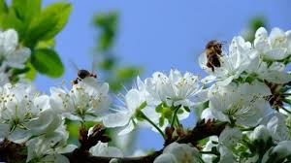
3-mashq
Foydalanish uchun berilgan payt ravishlaridan mosini qo‘yib, gaplarni ko‘chiring.
Erta-indin, hamisha, hozir, ertaga, keyin, ertalab.

Slide 11
Topshiriqni tekshiramiz
………… akam bilan birga ekinlarning tagini yumshatdik.
Ertalab
Jiydazordan …………. keldim.
hozir
………….. olma daraxti ham gullaydi.
Erta-indin
……………… chigit ekishni boshlaymiz.
Ertaga
………………. gullarga suv quyishni boshlaymiz.
Keyin
Tabiatga ……….. e’tibor bilan qaraylik.
hamisha

Slide 12
5-mashq
Matnni o‘qing. Payt ravishlarini aniqlang.
Bahor elchilari
Har yili erta bahorda ayvonimiz shiftiga bir juft qaldirg‘och uya quradi. Bobom: “Qaldirg‘ochlar insonlarning do‘sti. Ularni e’zozlang”, deydilar. Ukam bilan men har kuni dasturxondagi non ushoqlarini qaldirg‘ochlar uchun sepib qo‘yamiz. Bir kuni maktabdan kelsak, qaldirg‘ochning bitta bolasi uyasidan yerga tushib ketibdi. Ona qaldirg‘och uning tepasida chir-chir aylanar, biroq qanday yordam berishni bilmas edi. Biz ukam bilan darrov narvon keltirib, qaldirg‘ochning bolasini uyasiga qo‘ydik.

Slide 13
Topshiriqni tekshiramiz
Har yili
Har kuni
Bir kuni

Slide 14
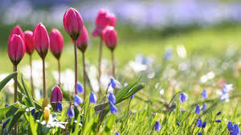
Mustaqil bajarish uchun topshiriq
Payt ravishlari ishtirokida gaplar tuzing.

